Slide 1
Kompaktní laboratorní zdroj
Milan Kopper
Obor č. 10: elektrotechnika, elektronika a telekomunikace
Střední průmyslová škola, Trutnov, Školní 101
Královéhradecký kraj

Slide 2
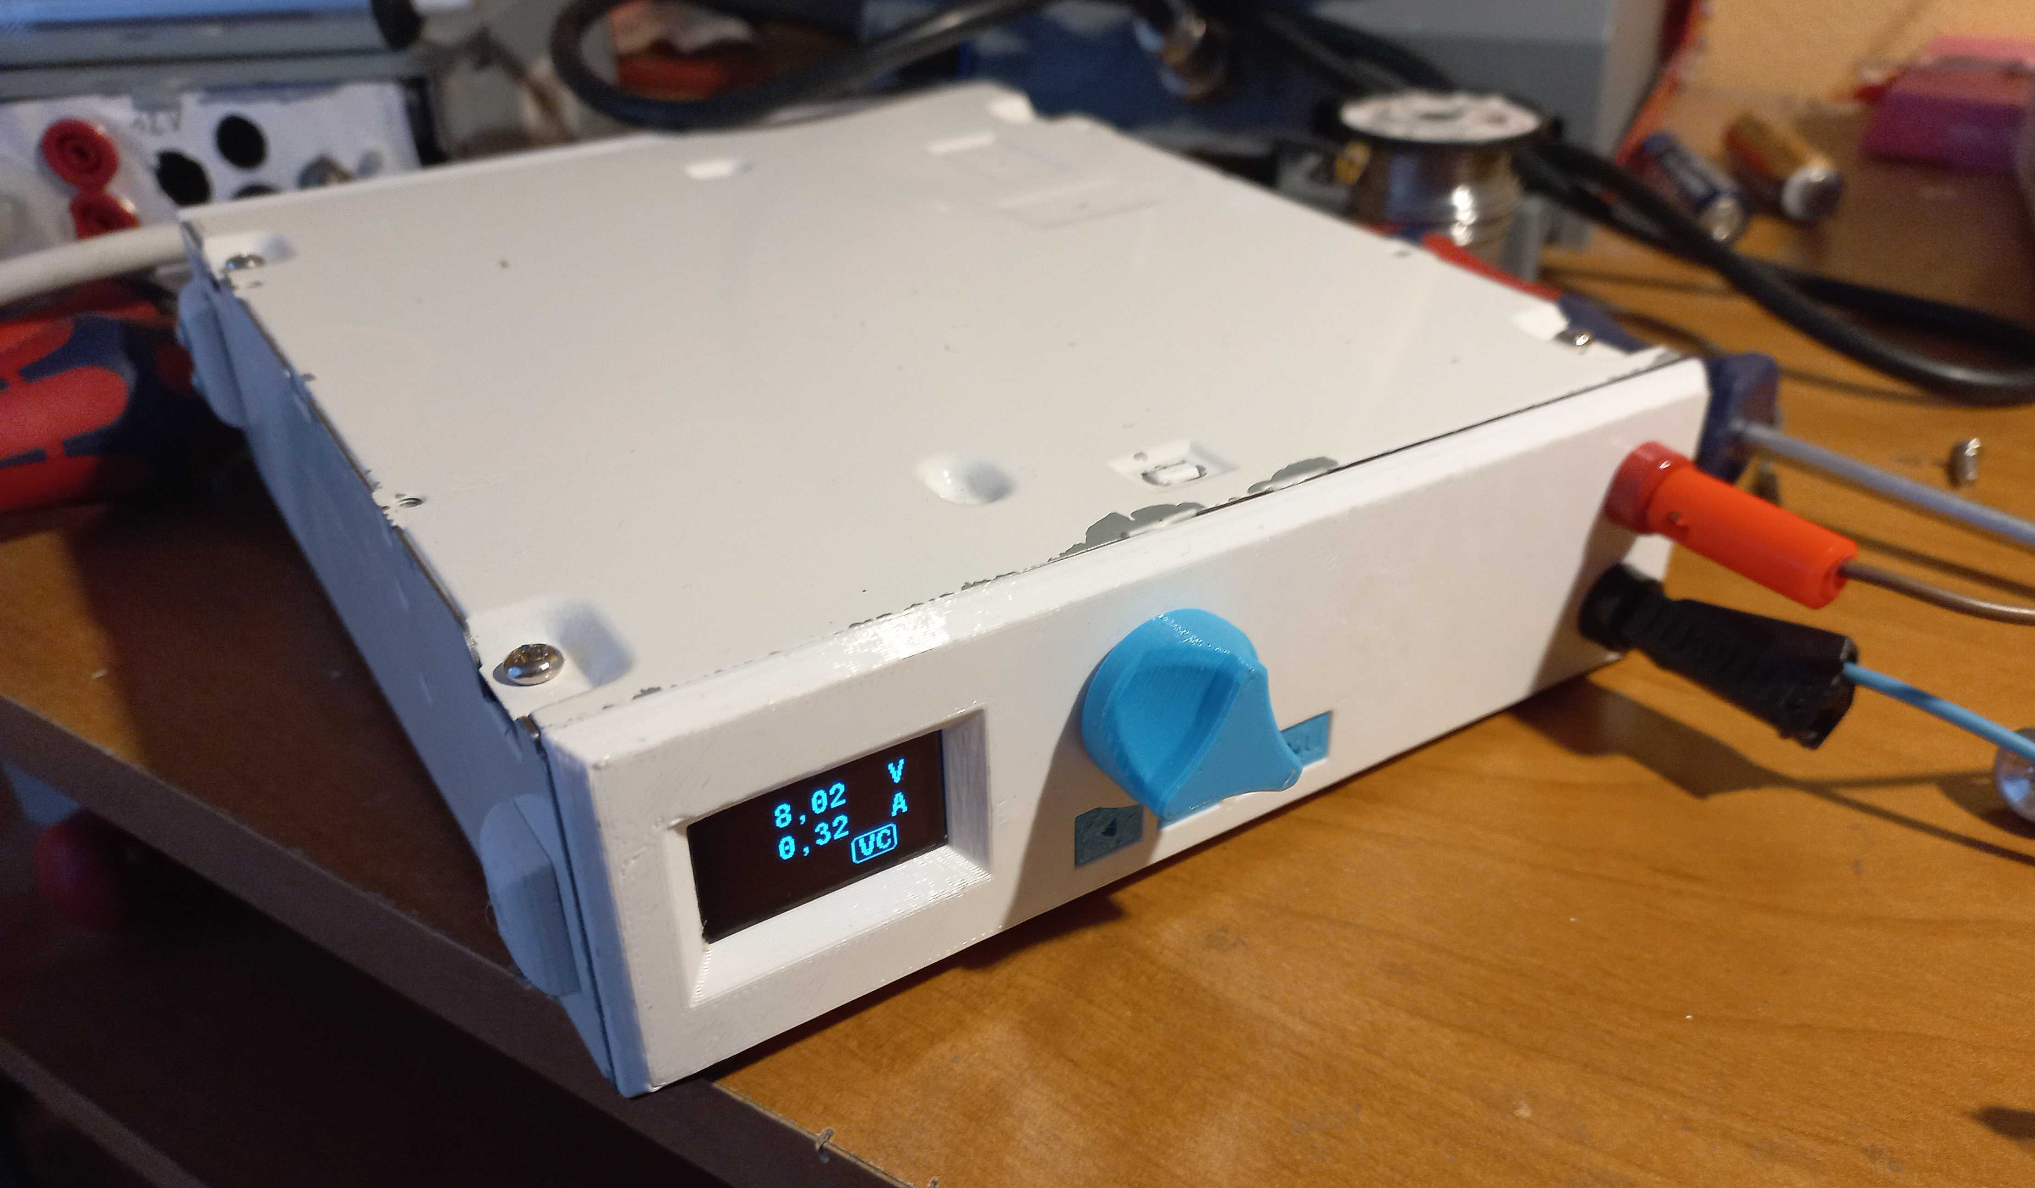
Motivace a cíle projektu
Co bylo motivací k vytvoření projektu?
- Velikost a váha lineárních zdrojů
- Cena komerčních produktů
Jaké byly cíle projektu?
Snadná přenosnost
Co nejnižší pořizovaní cena
Co nevětší uživatelský přívětivost

Slide 3
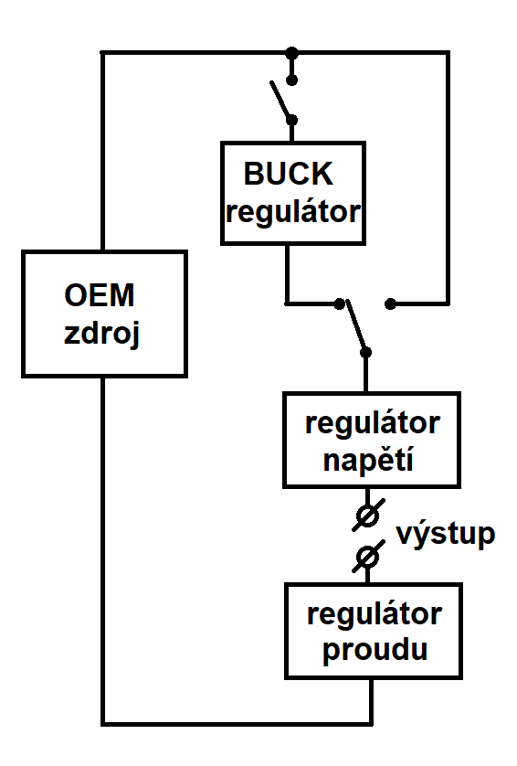
Zvýšení efektivity
Předřazení spínaného regulátoru
Digitální řízení výstupů
Systém přepínání napájení
Zachování proudové regulace

Slide 4
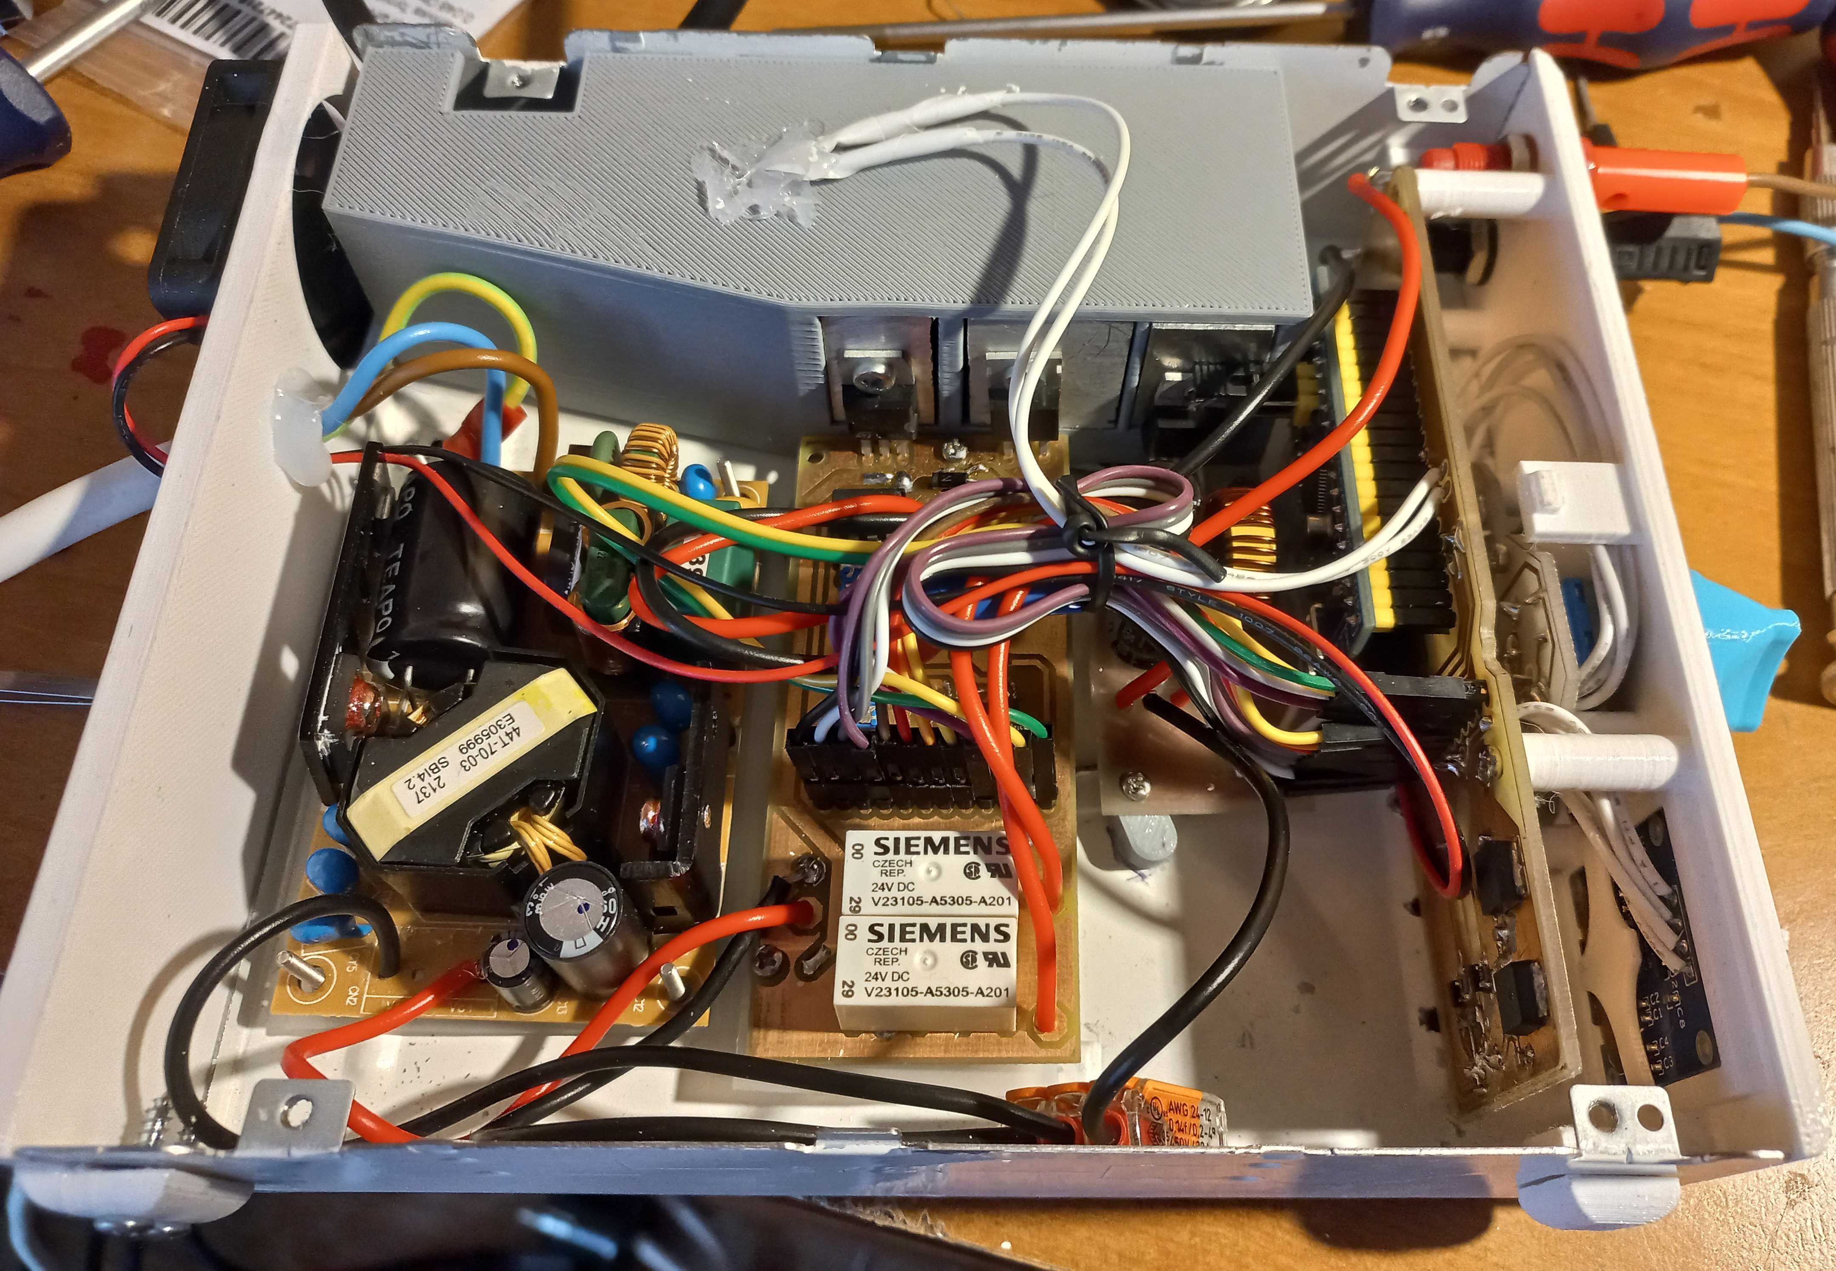
Hardwarové řešení
Rozdělení na několik DPS pro usnadnění výroby
Užití OEM zdroje
Aktivní chlazení a usměrnění obtoku vzduchu
Návrh zařízení ve třídě 1

Slide 5
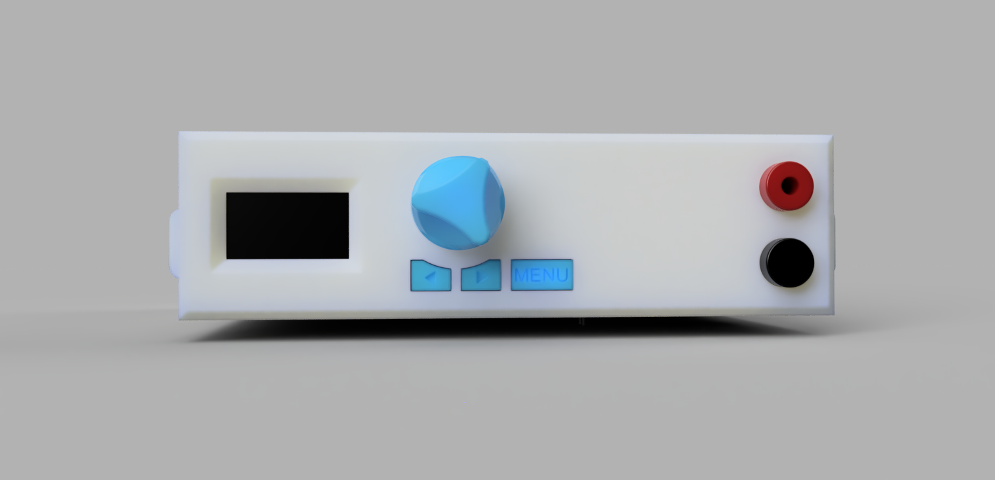
Jednoduché ovládání
OLED display
Enkodér
Pouze 3 další tlačítka

Slide 6
Shrnutí a poděkování
Podařilo se vytvořit funkční prototyp
Problémy s měřením je možné v další verzi odstranit
V budoucnu je možné přidat další funkce softwaru
Děkuji za pozornost!

